Slide 1
Elektroschwache Präzisionsmessungen im Hinblick auf neue Physik
DPG 2013 in Dresden – Matthias Schott
Elektroschwacher Sektor | Boson-Paarproduktion | Präzisionsmessungen | Konsistenztests

Slide 2
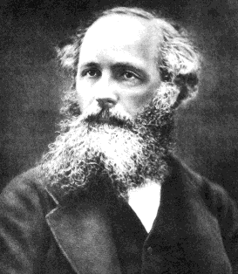
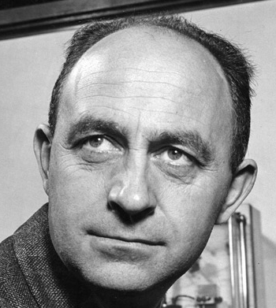
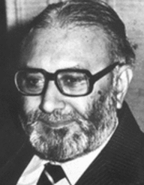
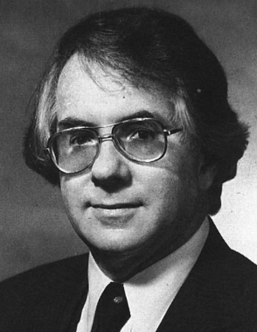
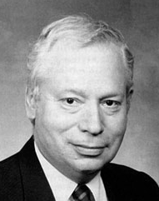
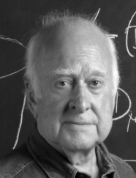
Elektroschwacher Sektor des Standardmodells
Vereinheitlichung der elektro-magnetischen U(1) und schwachen Kraft SU(2)
Fünf Präzisions-Observablen
m_{W}, m_{Z}, α_{em}, G_{F}, sin²θ_{W}
Higgs-Mechanismus
Zwei Relationen und drei unabhängige Parameter

Slide 3
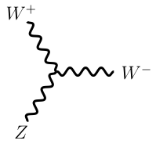
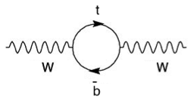
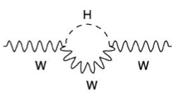
Eichstruktur und Schleifenkorrekturen
U(1)xSU(2)-Struktur erlaubt trilineare Eichkopplungen
Schleifenkorrekturen beeinflussen Propagatoren und Vertizes
Vorhersage der Observablen hängt z.B. von m_{H} und m_{top} ab
Präzisionsmessungen erlauben
Tests des elektroschwachen Sektors
Indirekte Bestimmung von Observablen

Slide 4
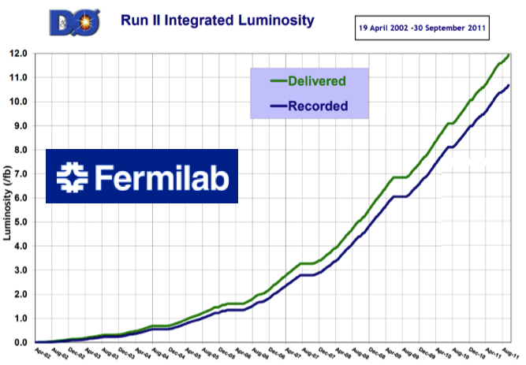
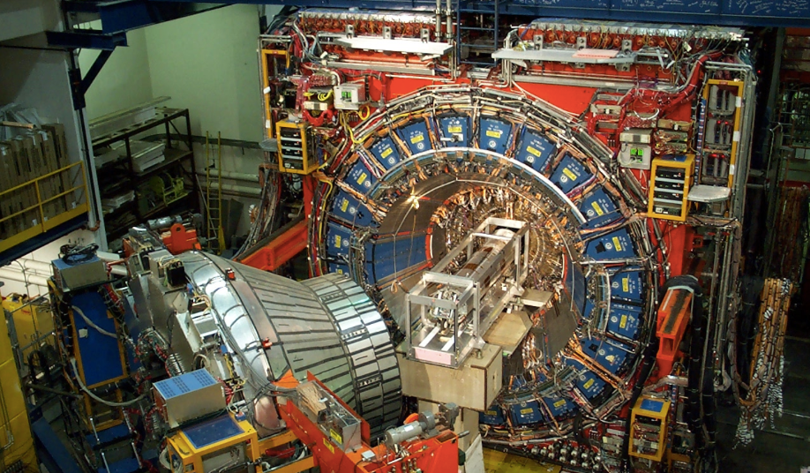
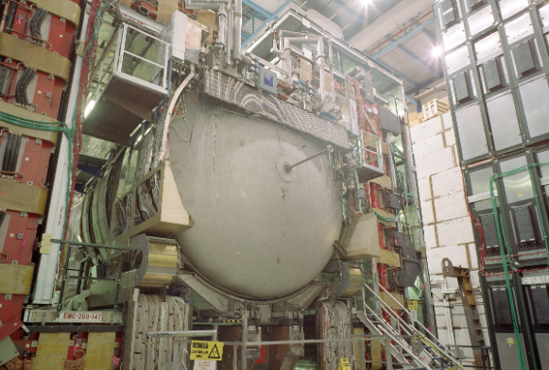
Tevatron-Beschleuniger und seine Experimente
Proton-Antiproton Beschleuniger
√s = 1.96 TeV
∫ L dt ≈ 12 fb⁻¹

Slide 5
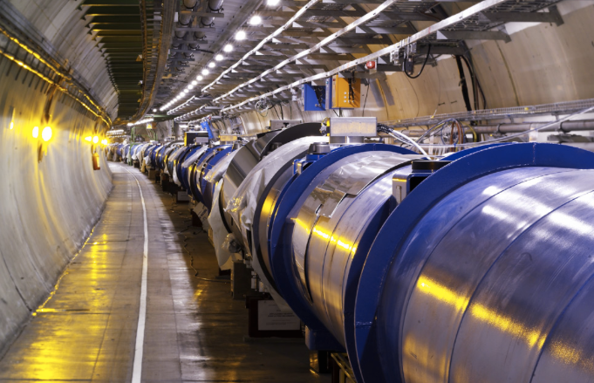
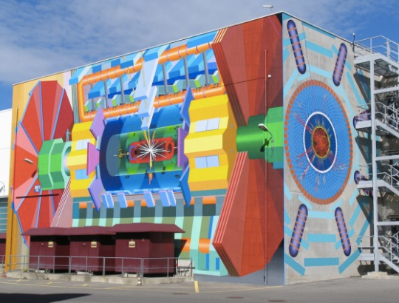
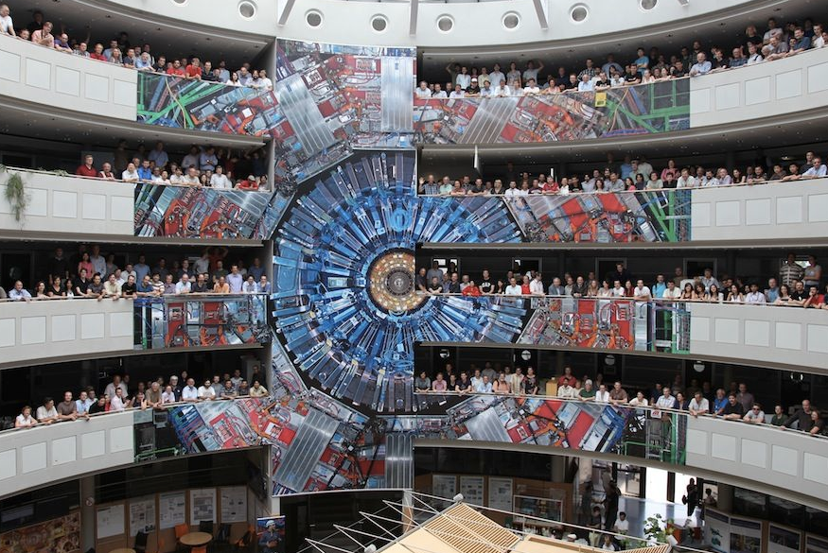
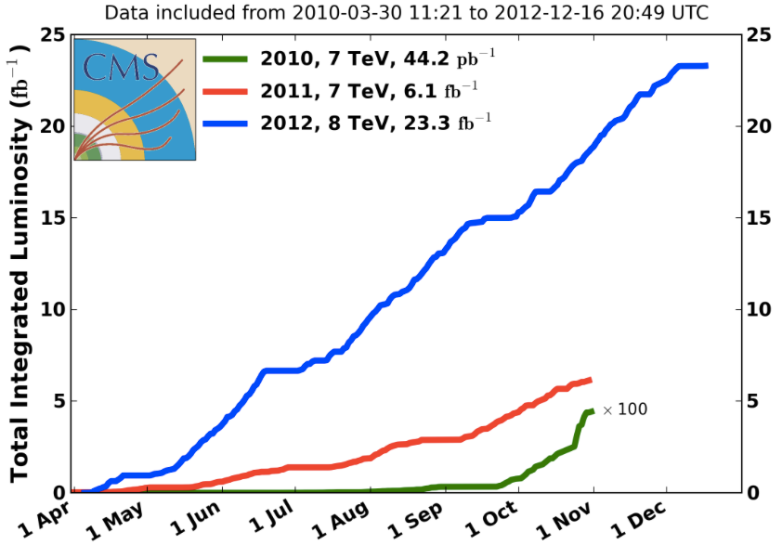
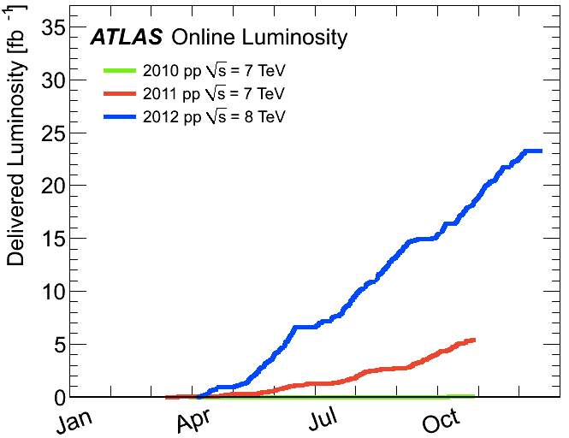
LHC und seine Experimente
Proton-Proton
√s = 7/8 TeV
∫ L dt ≈ 23 fb⁻¹
∫ L dt ≈ 23 fb⁻¹

Slide 6
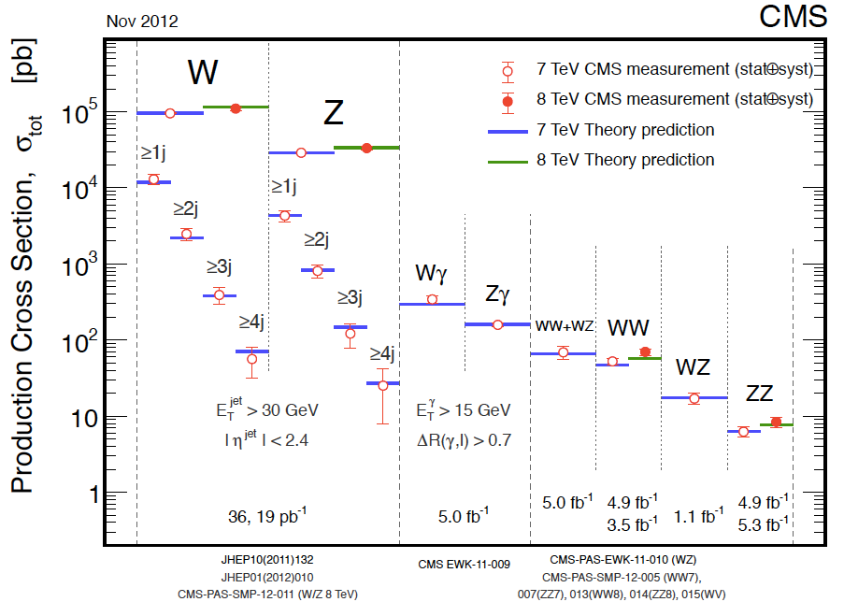
Produktion von W- und Z-Bosonen am LHC
Präziser Test der QCD (NNLO)
Test der Eich-struktur des elektroschwachen Sektors

Slide 7
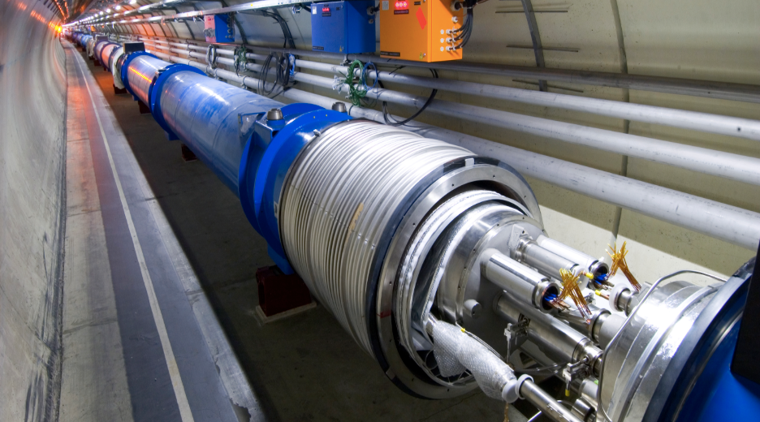
Boson-Paarproduktion und Messungen von trilinearen Kopplungen
Elektroschwacher Sektor | Boson-Paarproduktion | Präzisionsmessungen | Konsistenztests

Slide 8
Trilineare Eichkopplungen (TGC)
Paarproduktion von Eichbosonen testet die Eichstruktur der elektroschwachen Wechselwirkung
Prozesse im Standardmodell
W → WZ
Z → WW
W → Wγ
t- und u-Kanal erlauben zudem die Endzustände
ZZ
Zγ

Slide 9
Messungen am LHC: WW Produktion

Slide 10
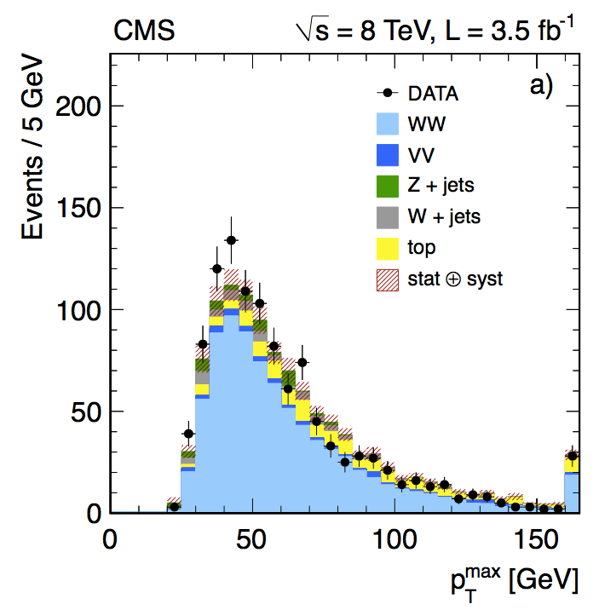
Messungen am LHC: WW-Produktion
Zwei Leptonen in Endzustand
Wichtiger Untergrund im Kanal H→WW
Systematische Unsicherheiten aus Top-Untergrund dominieren
Ergebnis von CMS bei √s = 8 TeV
σ(WW) = 69.9 ± 2.8 ± 5.6 ± 3.1 pb
Theorie 57.3 ± 2.0 pb

Slide 11
Messungen am LHC: WZ Produktion

Slide 12
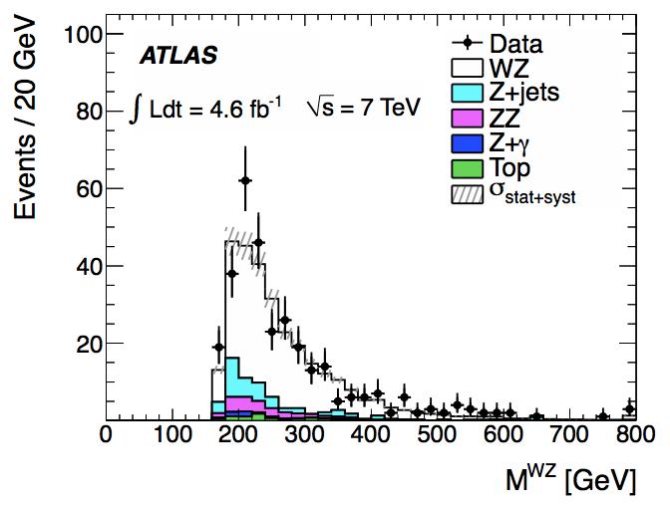
Messungen am LHC: WZ-Produktion
Drei Leptonen in Endzustand
Dominante systematische Unsicherheit von Untergrund Z+Jets
Ergebniss von ATLAS bei √s = 7 TeV
σ(WZ) = 19.0 ± 1.3 ± 0.9 ± 0.4 pb
Theorie 17.6 ± 1.0 pb
u- und t-Kanal dominant
s-Kanal dominant

Slide 13
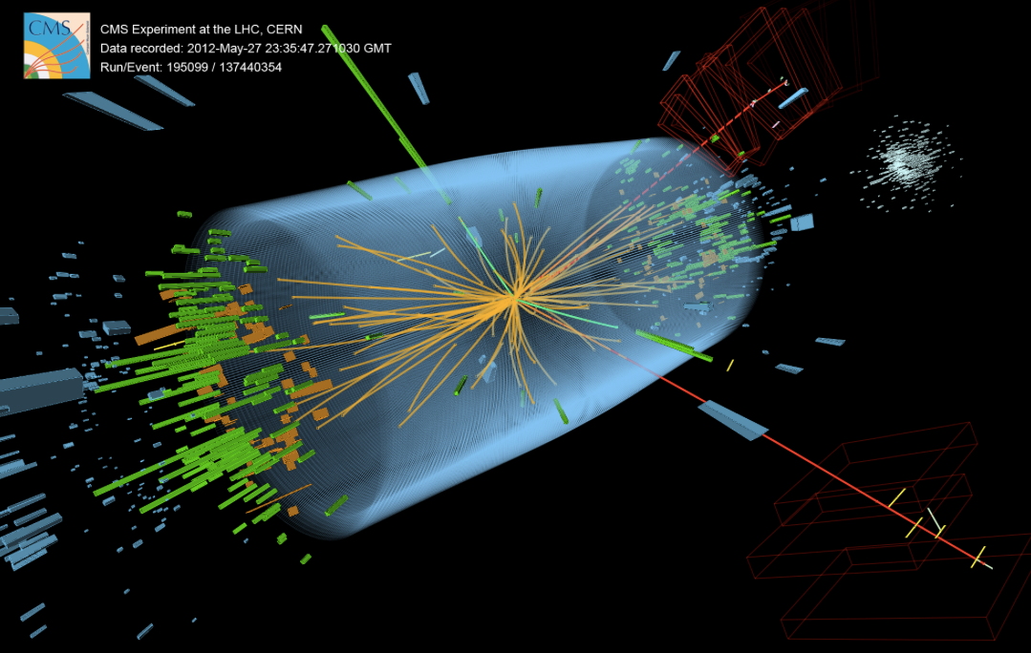
Messungen am LHC: ZZ Produktion
ZZ→μμee Candidate

Slide 14
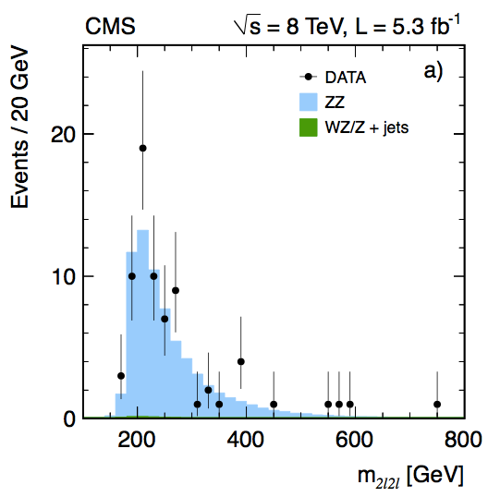
Messungen am LHC: ZZ- und ZZ*-Produktion
Vier Leptonen in Endzustand
„Goldener“ Kanal
Schnitt auf invariante Masse von ein oder zwei Leptonpaaren
Irreduzibler Untergrund im Kanal H→ZZ*
Ergebnis von CMS bei √s = 8 TeV
σ(ZZ) = 8.4 ± 1.0 ± 0.7 ± 0.4 pb
Theorie: 7.7 ± 0.4 pb

Slide 15
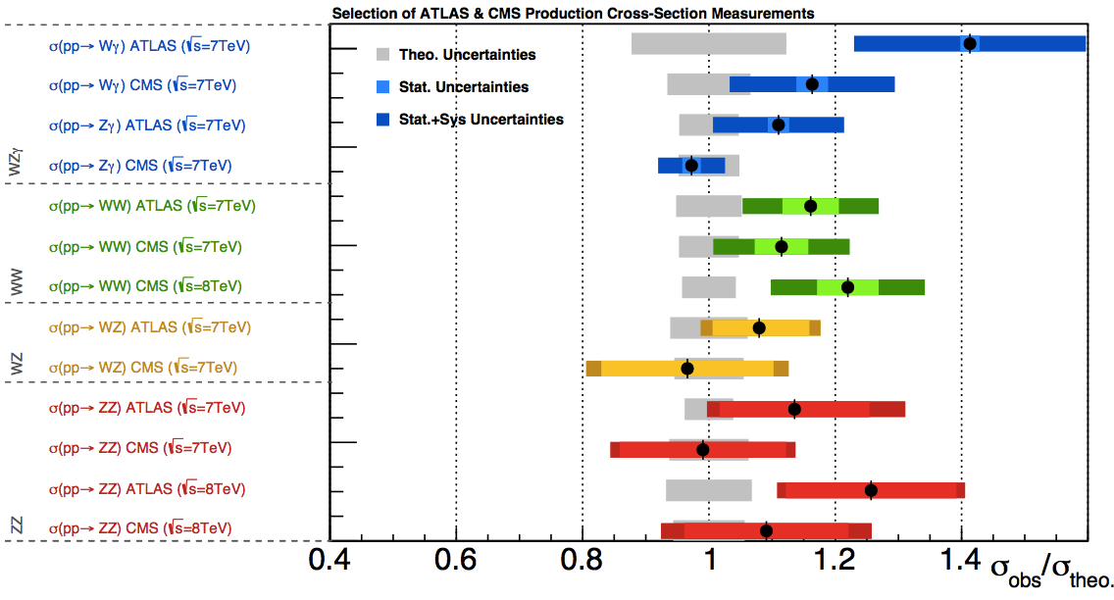
Übersicht über Ergebnisse bei 7 und 8 TeV

Slide 16
Übersicht über Ergebnisse bei 7 und 8 TeV
Messungen dominiert durch u- und t-Kanal

Slide 17
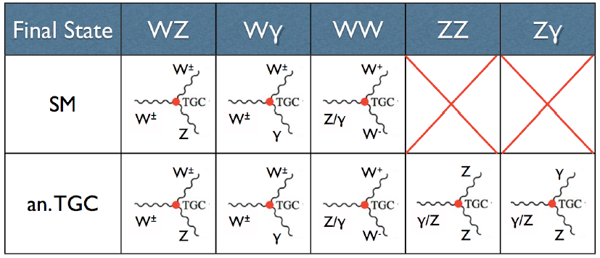
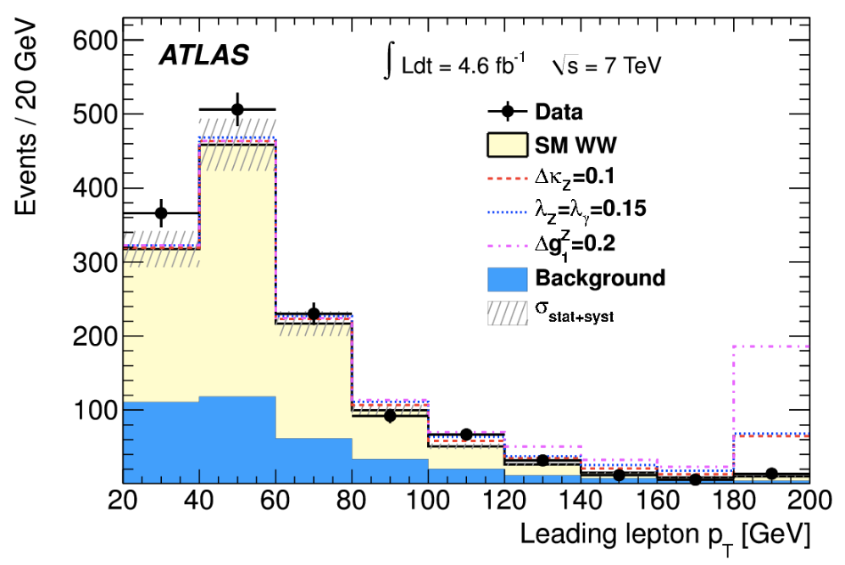
Grenzen auf anomale Kopplungen (1/2)
Jede Boson-Paarproduktion ist sensitiv auf TGCs
WZ: WWZ-Vertex
WW: WWZ-, WWγ-Vertex
…
Änderungen der Kopplungen durch „neue“ Physik
Höhere Produktionsraten
Insbesondere bei hohen Transversalimpulsen der Bosonen

Slide 18
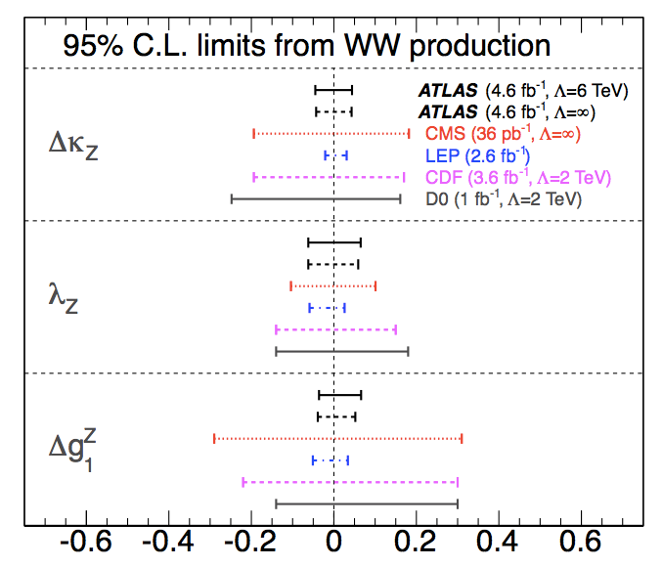
Grenzen auf anomale Kopplungen (2/2)
Kein Anzeichen auf anomale trilineare Kopplungen in allen bisherigen Analysen
Sensitivität inzwischen teilweise auf LEP-Niveau (modellabhängig)

Slide 19
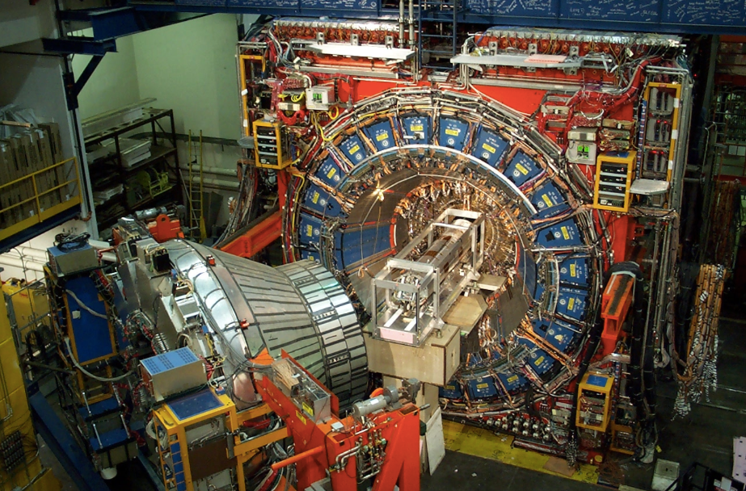
Elektroschwache Präzisionsmessungen
Elektroschwacher Sektor | Boson-Paarproduktion | Präzisionsmessungen | Konsistenztests

Slide 20
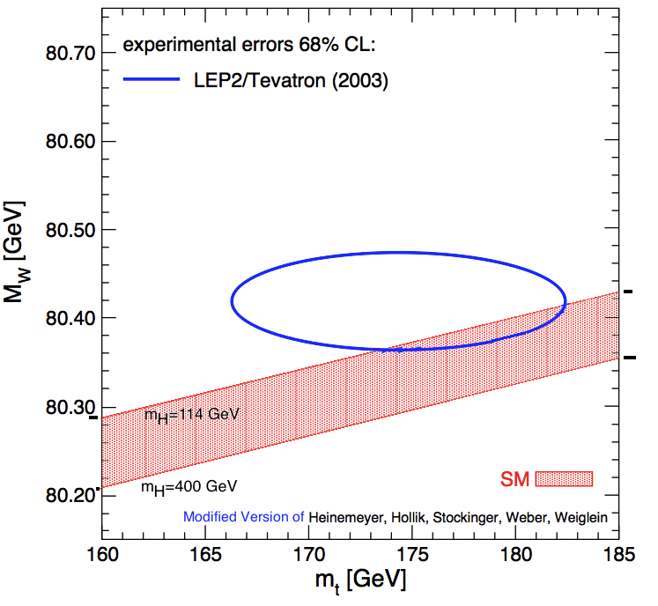
Warum Präzisionsmessungen
Strahlungskorrekturen auf die W-Massen
Δr hat Größenordnung 3%
Bisher: Indirekte Bestimmung der SM-Higgs-Boson-Masse

Slide 21
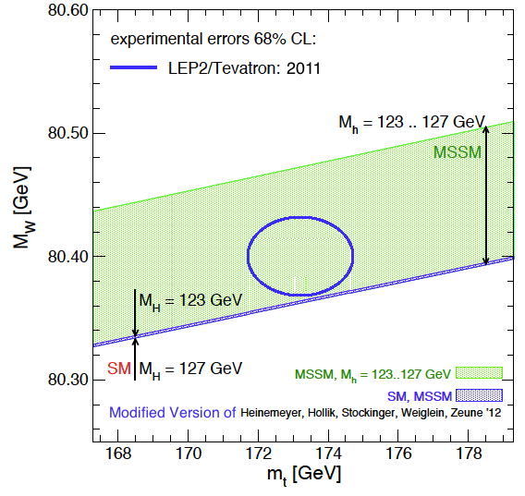
Warum Präzisionsmessungen
Neue Ära der Präzisions-messungen nach Entdeckung eines SM-Higgs-Kandidaten
Ist der neue Teilchen verträglich mit den SM- Vorhersagen?
Können andere Theorien favorisiert oder ausgeschlossen werden?

Slide 22
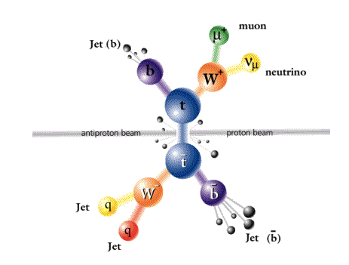
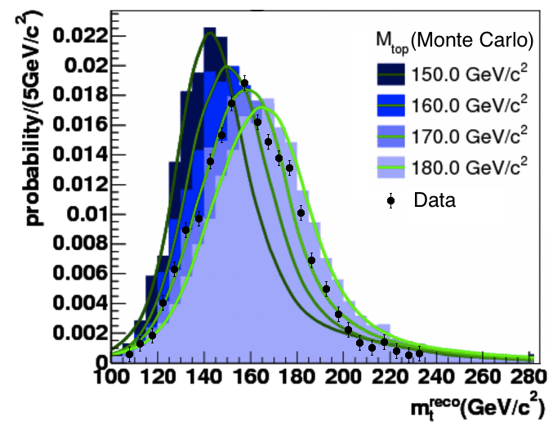
Zur Bestimmung der Top-Quark-Masse (1/2)
Top-Paar-Produktion
“Semi-leptonischer“ Zerfallskanal
“Leptonischer“ Zerfallskanal
Massenrekonstruktion durch invariante Masse von drei Jets

Slide 23
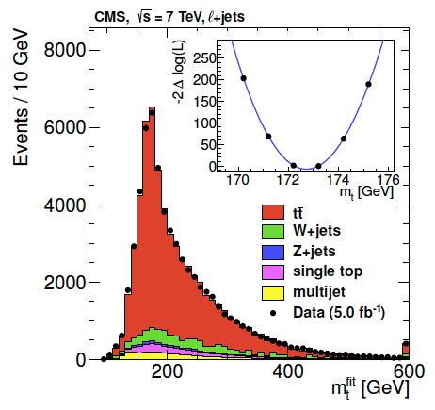
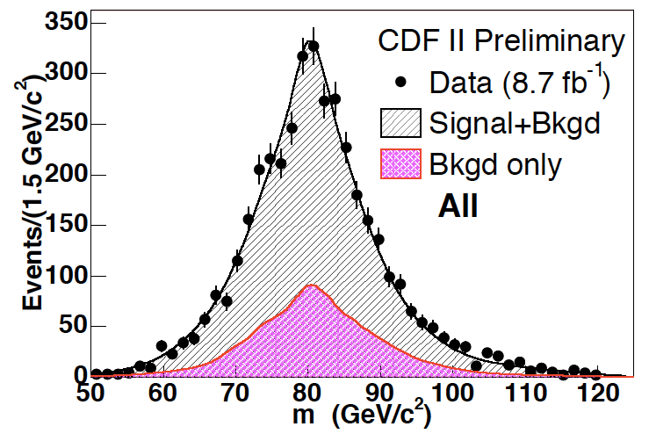
Zur Bestimmung der Top-Quark-Masse (2/2)
Kalibration der Jets durch bekannte W-Boson-Masse
Anpassung der rekonstruierten Masse für unterschiedliche m_{Top}(MC) an Daten

Slide 24
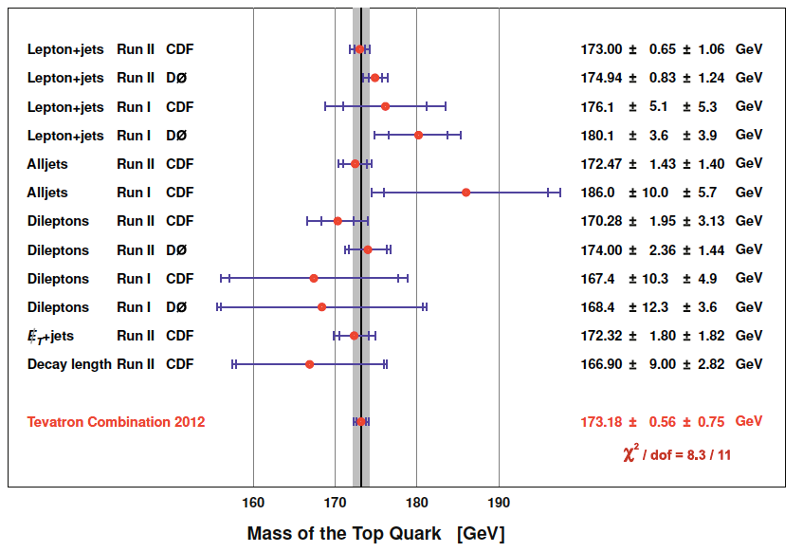
Ergebnisse vom Tevatron
Beste Ergebnisse im semi-leptonischen Zerfallskanal
Theoretische Unsicherheiten dominieren
D0 Experiment
Beste Messung mit Matrix-element- Methode
CDF-Experiment
m_{top} = 172.85 ± 0.71 (stat) ± 0.84 (syst) GeV

Slide 25
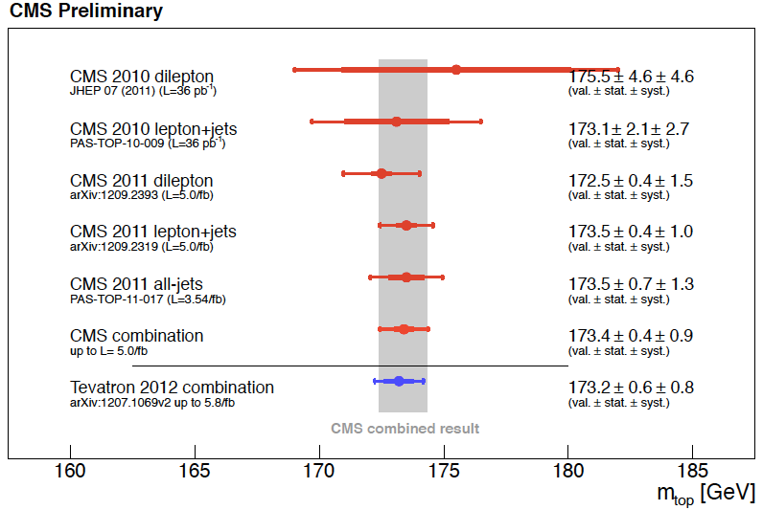
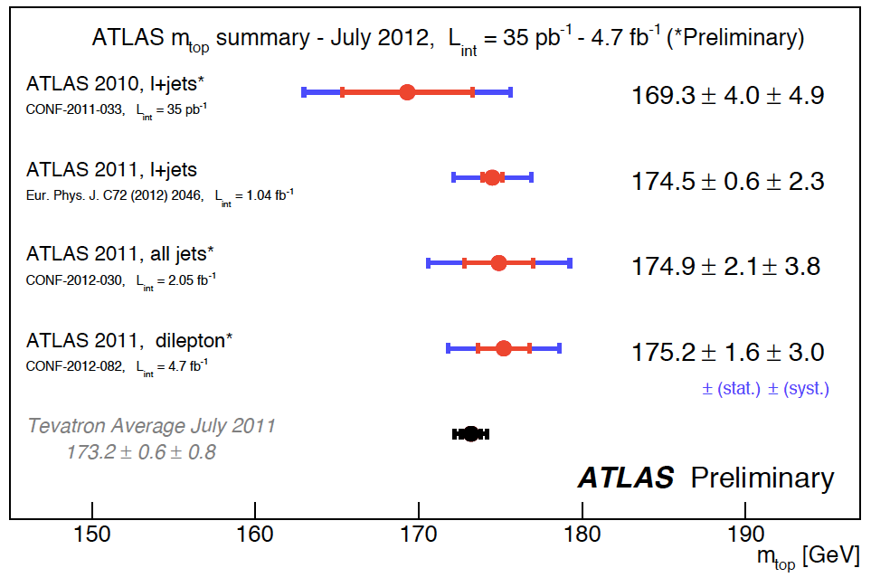
Ergebnisse vom LHC
Beste aktuelle LHC-Messung von CMS
Systematische Unsicherheit schon unter 1 GeV
Neue Ergebnisse von beiden Experimenten bald erwartet

Slide 26
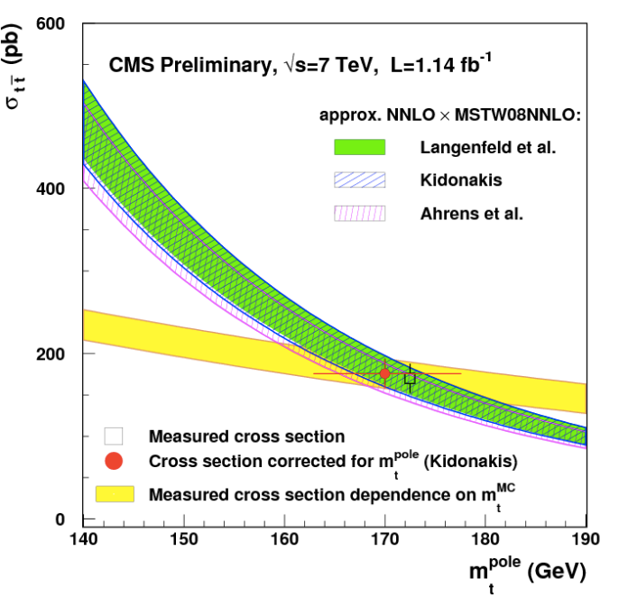
Bestimmung der Top-Quark-Masse via σ(tt)
Beschriebene m_{top}-Messungen bestimmen m_{top}(MC)
Theo. Zusammenhang zwischen m_{top}(MC) und m_{top}^{Pole} unklar
Alternativer Ansatz
Bestimmt m_{top}^{Pole} mittels Wirkungsquerschnitts-messung
Benötigen NNLO-QCD- Rechnungen

Slide 27
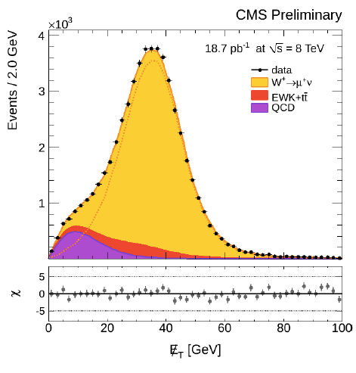
Wie bestimmt man die W-Boson-Masse? (1/3)
Wahl des leptonischen Zerfallkanals wegen kleinen Untergrunds
Direkte Massen-rekonstruktion nicht möglich
Neutrino im Endzustand
Suche nach Observablen die sensitiv auf m_{W} sind

Slide 28
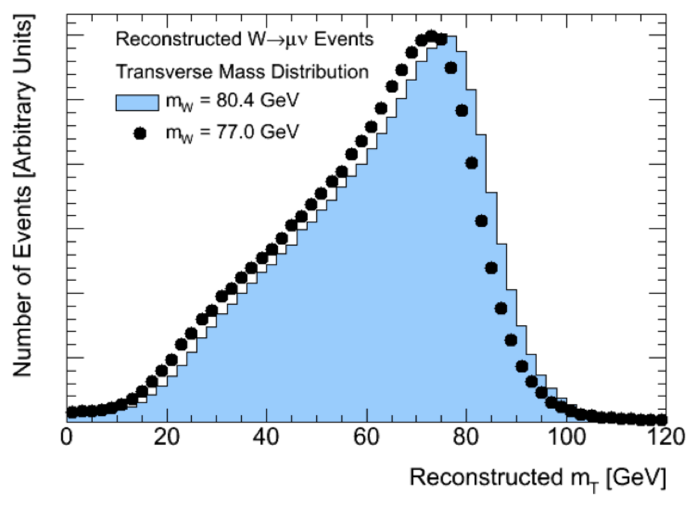
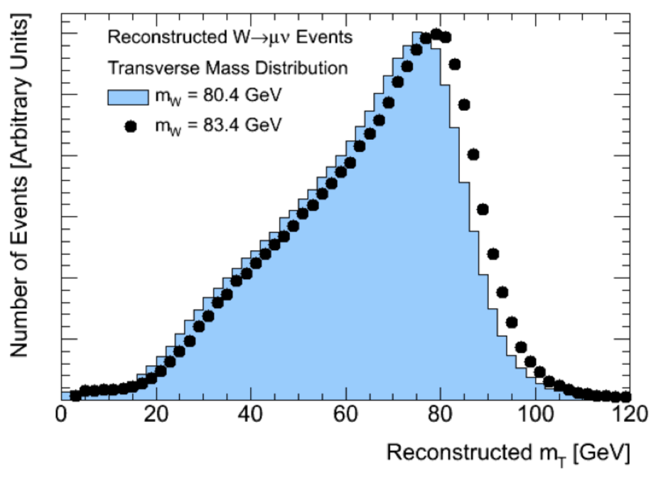
Wie bestimmt man die W-Boson-Masse? (2/3)
Anpassung von drei Verteilungen in Abhängigkeit von m_{W} und Γ_{W}
Transversale Masse m_{T}(W)
Transversaler Impuls der Leptonen p_{T}(l)
Fehlende transversale Energie E_{T}^{Miss}
Kombination der Ergebnisse
Elektronen & Myonen
Korrelationen von 70-80%

Slide 29
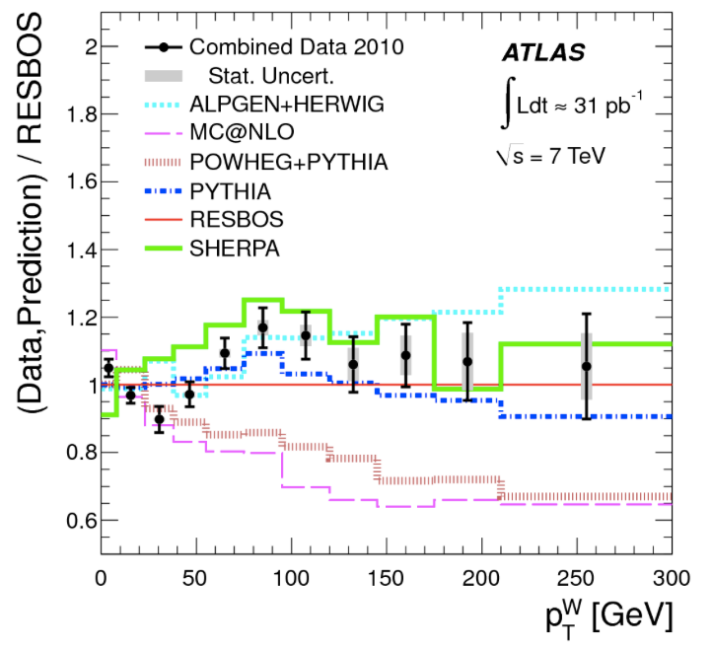
Wie bestimmt man die W-Boson-Masse? (3/3)
Genaues theoretisches Verständnis der Verteilungen
Viele “Hilfs”-Messungen (Vortrag von J. Katzy)
Kalibration der Spurdetektoren und Kalorimeter durch bekannte Resonanzen
Essentiell: Verständnis von hadronischer Aktivität für E_{T}^{Miss}

Slide 30
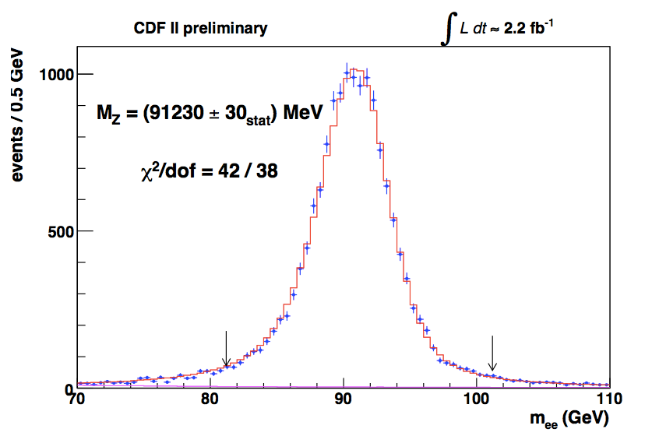
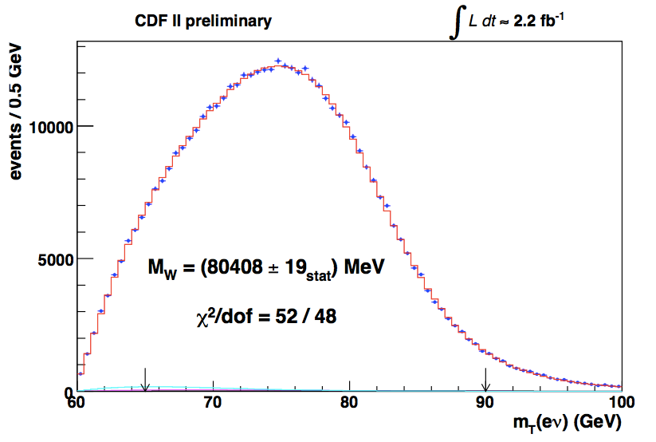
Ergebnisse der CDF-Analyse
Analyse von allen sechs Verteilungen
m_{W} = 80387±19 MeV
Genauste Messung in der m_{T}-Verteilung
Dom. syst. Unsicherheiten:
Energieskala der Leptonen
Partondichte-Funktionen
Syst. Unsicherheiten skalieren mit Anzahl der Z-Bosonen

Slide 31
Ergebnisse der D0-Analyse
Analyse nur im Elektron-Endzustand
m_{W} = 80375±23 MeV
Doppelte Statistik i.V. zu CDF
Ähnliche Systematiken
Mögliche Verbesserung
Analyse von Elektronen im Vorwärtsbereich

Slide 32
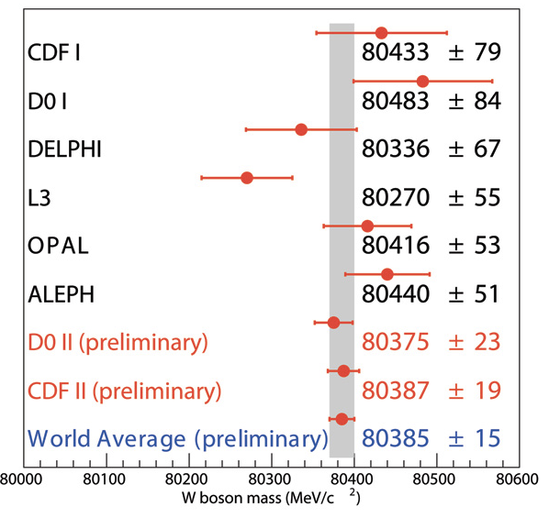
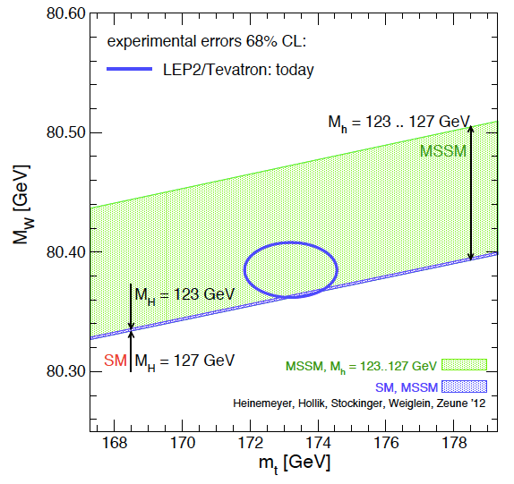
Zusammenfassung der W-Boson-Masse
Δm_{W} = 15 MeV
Genauigkeit inzwischen besser als 0.02%

Slide 33
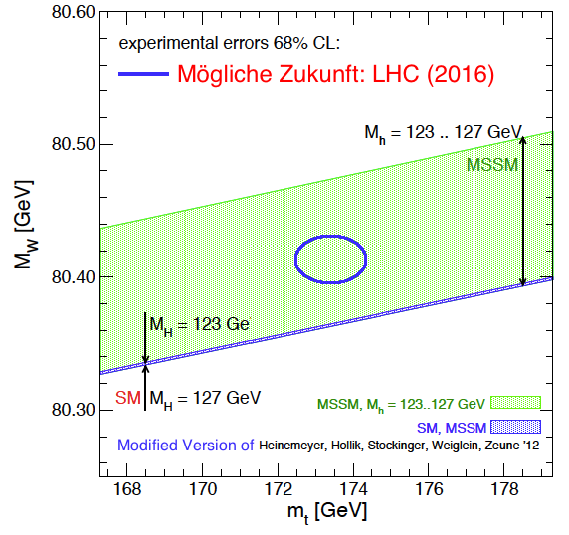
Die Zukunft der W-Boson-Massenmessung
Ziel am LHC: Δm_{W} = 7 MeV
Größenordnung der theo. Unsicherheiten
Dann gleicher Einfluss auf m_{H} with Δm_{top}=1 GeV
Sehr anspruchsvolle Messungen
PDFs, pQCD, ...
Pile-Up, Detektor, ...
Aber: Vielleicht Hinweis auf neue Physik

Slide 34
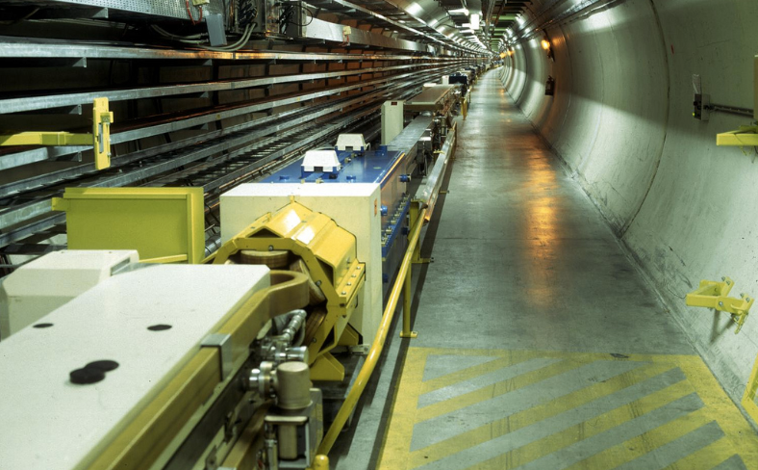
Konsistenztests des Standardmodells
Elektroschwacher Sektor | Boson-Paarproduktion | Präzisionsmessungen | Konsistenztests

Slide 35
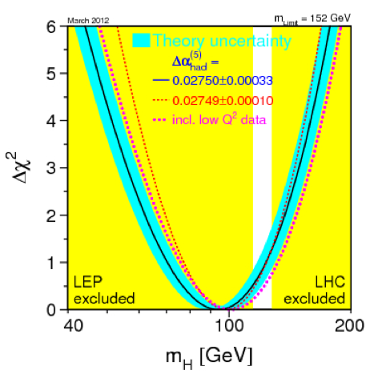
Idee der globalen elektroschwachen Fits
Verwende alle relevanten Messungen für den elektroschwachen Sektor
Z-Pol-Messungen am LEP / SLAC
α_{em}, G_{F}
m_{top}, m_{W}
...
Verwende theoretische Vorhersagen
m_{W}
sin²θ_{W}
....
Überprüfe Konsistenz mit globalen Fit

Slide 36
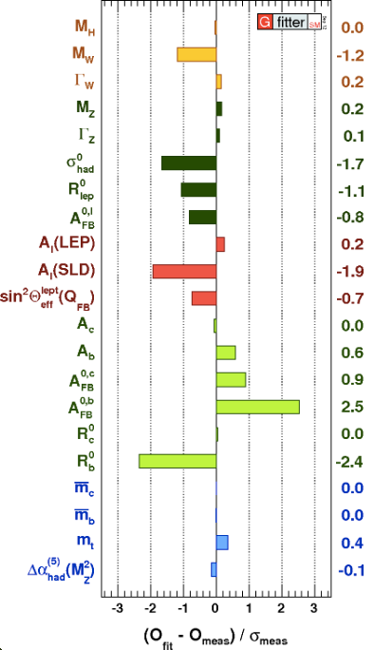
Resultate unter der Annahme m_{H} = 126 GeV
Annahme: Neues Teilchen ist SM-Higgs mit einer Masse von 125.7±0.4 GeV
Gfitter
χ²_{min} = 21.8 (14 d.o.f)
Prob(21.8, 14) = 0.08
Neue Messungen von A_{FB}
Erste Ergebnisse von CMS liegen bereits vor

Slide 37
Indirekte Bestimmung von Observablen
Gfitter: Fit aller Daten ohne Hinzunahme der zu bestimmenden Observable
m_{H} = 94 (+25,−22) GeV
m_{W} =80.359 ± 0.011 GeV
m_{t} = 175.8 (+2.7,-2.4) GeV

Slide 38
Zusammenfassung
Messung der Produktion von Vektorboson-Paaren erreicht Präzisionsniveau
Kein Anzeichen für neue Physik
Neue Ära der elektroschwachen Präzisionsmessungen nach Entdeckung des Higgs-Kandidaten am LHC
Unsicherheit auf W-Boson Masse bei 15 MeV
Systematische Unsicherheiten bei m_{Top} am LHC unter 1 GeV
Neues Teilchen konsistent mit SM-Higgs in elektroschwachen Fits

